Slide 1
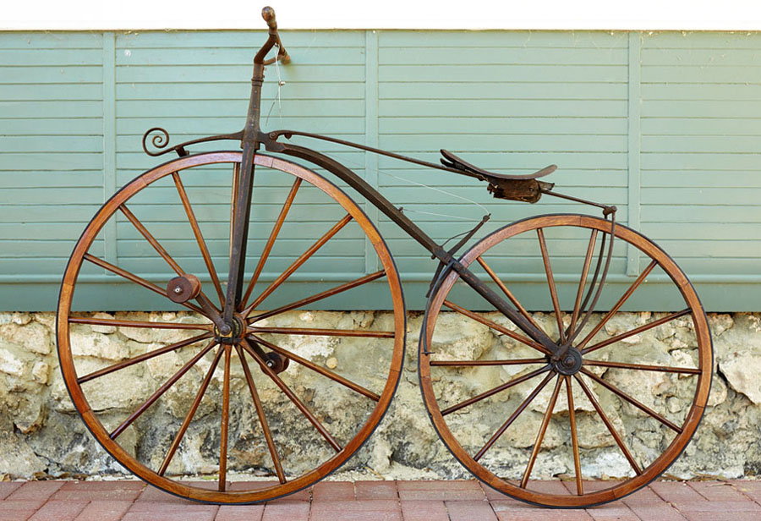
Министерство культуры и туризма Астраханской области
ГБУК АО «АСТРАХАНСКИЙ МУЗЕЙ - ЗАПОВЕДНИК»
Туристический маршрут
«Велосипедные истории»

Slide 2
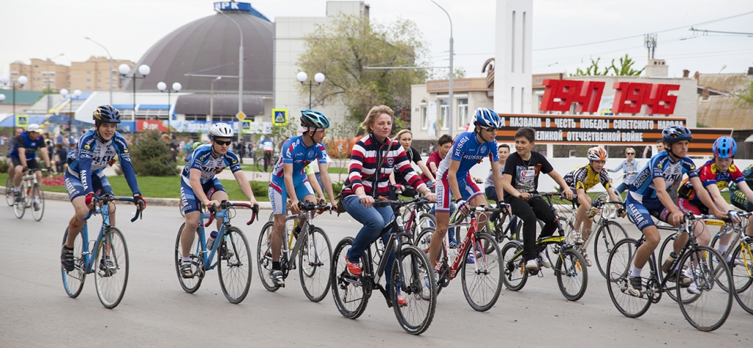
Привлечь внимание к историко-культурному наследию города Астрахани и Астраханской области
Предоставить возможность туристам и жителям региона, увлеченных велоспортом познакомиться с историей Астрахани, передвигаясь на велосипеде.
Популяризировать музеи ГБУК АО «Астраханский музей – заповедник».
М И С С И Я
П Р О Е К Т А

Slide 3
З А Д А Ч И
Расширение кругозора экскурсантов в области культуры и истории Астраханского края.
Совершенствование форм и методов привлечения людей к активным видам досуга.
Пропаганда здорового образа жизни и велотуризма.

Slide 4
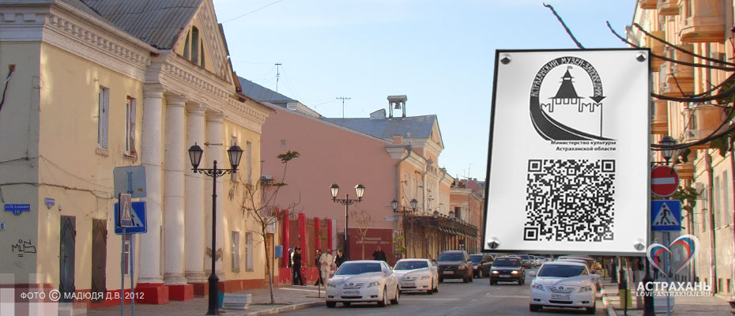
Популяризировать Астраханскую область на туристическом рынке
Пешеходы и велосипедисты эффективнее используют уличное пространство, почти не влияют на износ дорог, не загрязняют окружающую среду.
Количество людей, использующих велосипед, как основное транспортное средство, при поездках на небольшие расстояния внутри районов увеличивается.
Вовлеченность в маршрут максимального числа объектов культуры, объектов туристического показа, зеленые зоны (парки), использование мобильного устройства для самостоятельного считывания, прослушивания информации об объекте характеризует его как инновационный и активный вид туризма в современном обществе.
Проект дает уникальную возможность совместить спорт +культурный отдых
Актуальность проекта

Slide 5
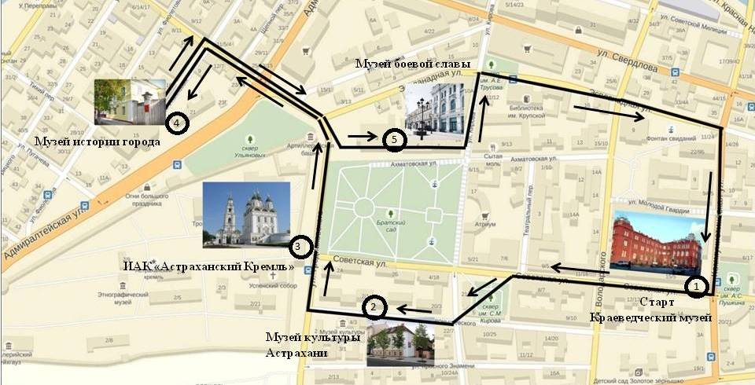
СТАРТ
Краеведческий музей
Музей культуры Астрахани
Астраханский Кремль
1
2
3
Музей боевой славы
Музей истории города
5
4
М А Р Ш Р У Т

Slide 6
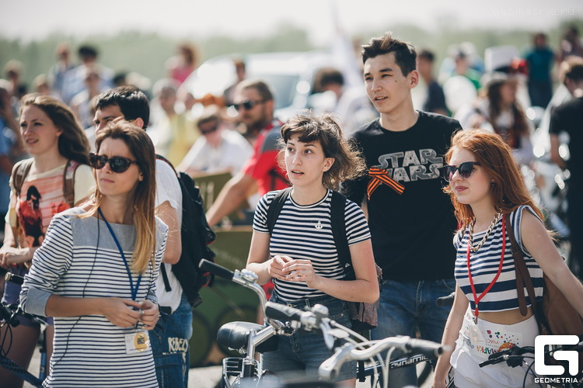

Slide 7
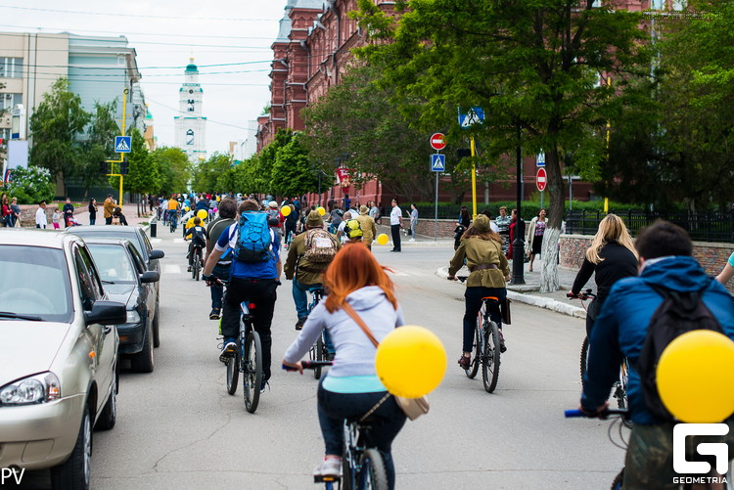
КРАЕВЕДЧЕСКИЙ МУЗЕЙ

Slide 8
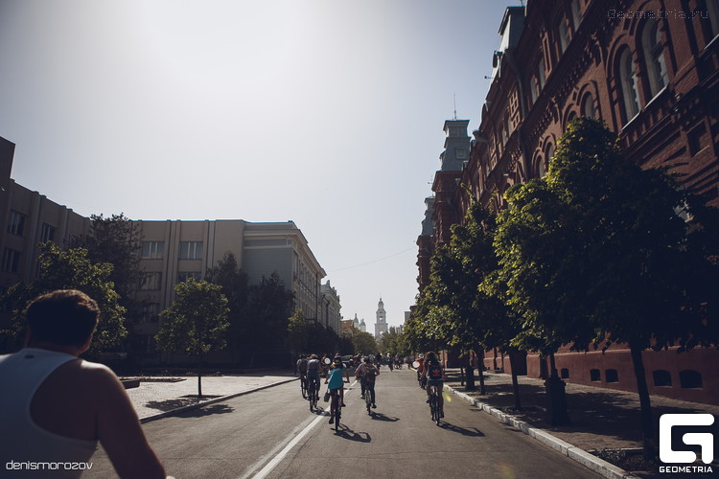
УЛ. СОВЕТСКАЯ

Slide 9
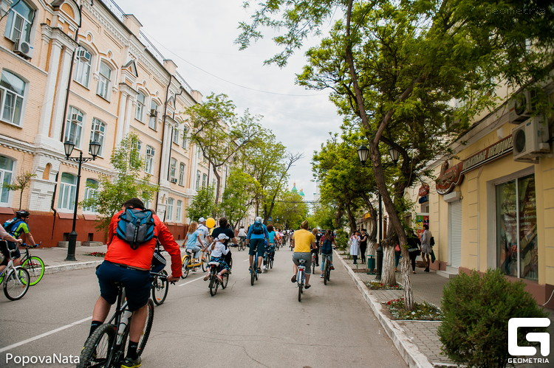
УЛ. СОВЕТСКАЯ

Slide 10
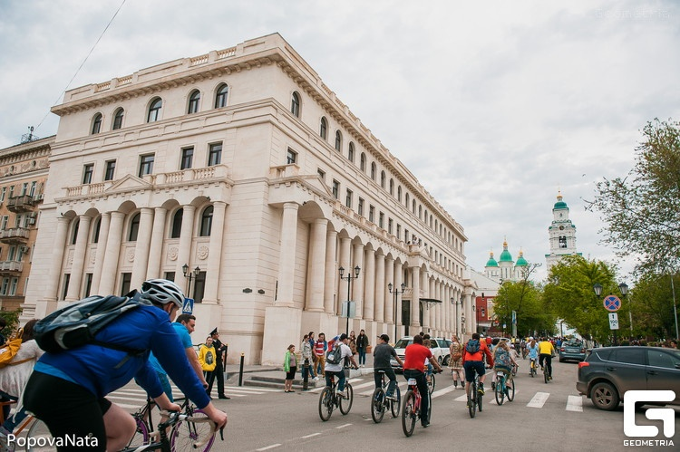
АСТРАХАНСКИЙ КРЕМЛЬ

Slide 11
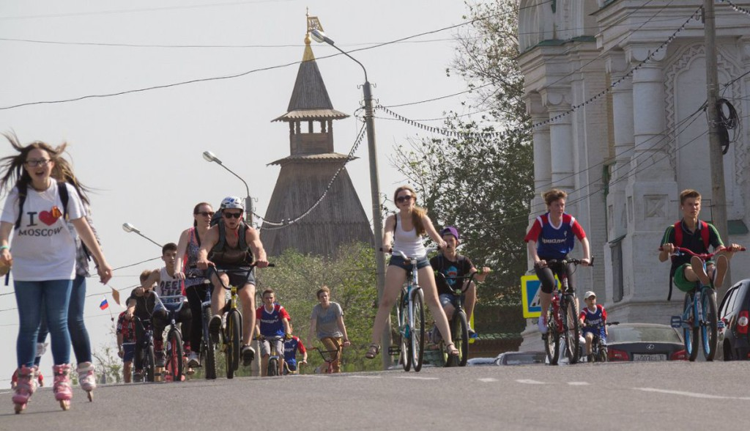
АСТРАХАНСКИЙ КРЕМЛЬ

Slide 12
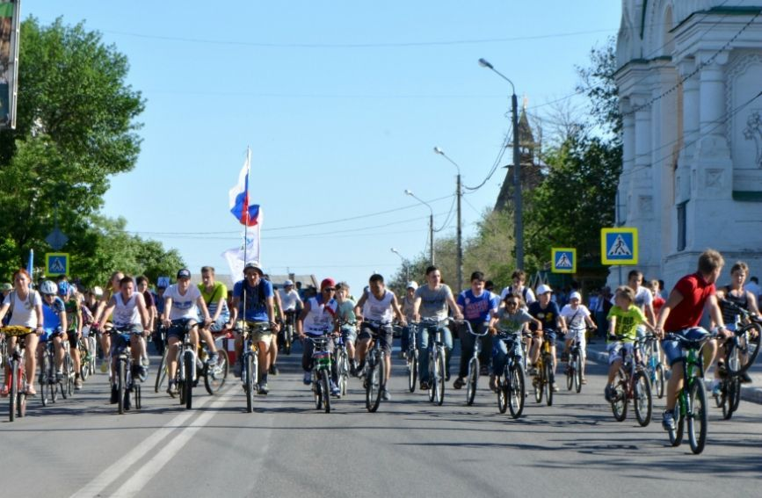

Slide 13
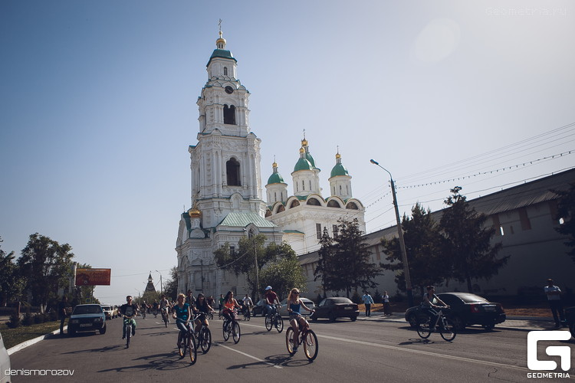
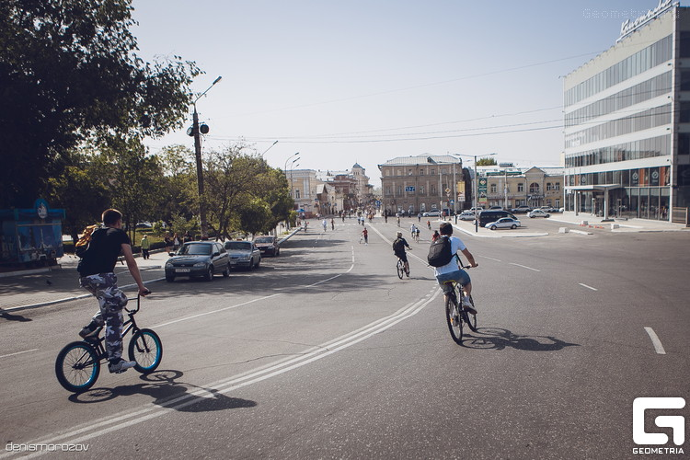
УЛ. ВАСИЛИЯ ТРЕДИАКОВСКОГО
УЛ. АДМИРАЛТЕЙСКАЯ

Slide 14
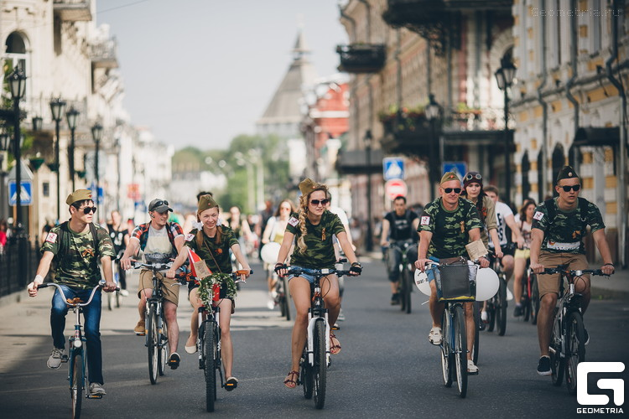
УЛ. НИКОЛЬСКАЯ

Slide 15
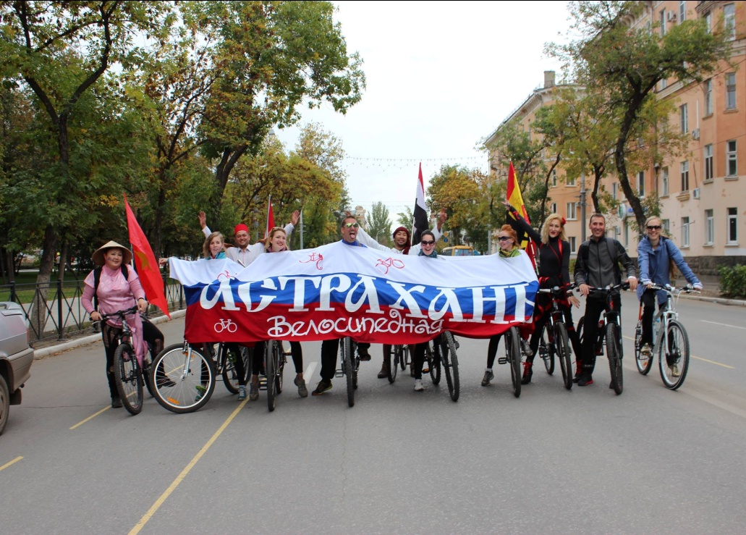

Slide 16
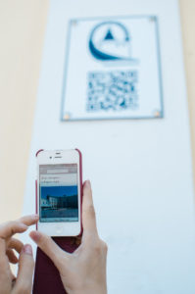
Разработан и издан буклет с картой навигации по веломаршруту
ГРАНТ
Проект «Велосипедные истории» выиграл в 2015 году грант XII конкурса социальных и культурных проектов ООО «ЛУКОИЛ-Нижневолжскнефть» в Астраханской области и республике Калмыкия в номинации «Духовность и культура».
МАРШРУТ
Маршрут охватил наиболее значимые достопримечательности в исторической части города, а также все пять городских филиалов музея-заповедника
ПАРКОВКА
Установлены устройства для организации велопарковок. Дизайн устройств был специально разработан с учетом требований городской архитектуры и особенностей стиля и внешнего вида зданий филиалов музея.
ТИПОГРАФИЯ
АУДИОГИД
Имеется возможность прослушать аудиогид как в автоматическом, так и в «ручном» режиме.
АПРОБАЦИЯ
PR-сопровождение в СМИ,
презентация маршрута,
фото-отчет.
СЕМИНАР
В рамках проекта было организовано участие сотрудника музея в выездном обучающем семинаре «Школа велосипедного экскурсовода» на базе Музея «Садовое кольцо» в г. Москва
РЕЗУЛЬТАТЫ

Slide 17
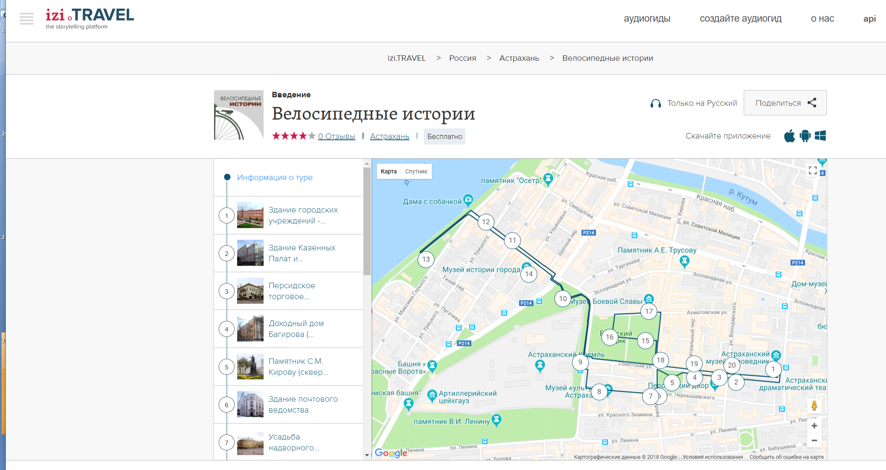
https://izi.travel/ru/ef86-velosipednye-istorii/ru

Slide 18
1. Публикации о проекте
нa сайте Министерства культуры и
туризма Астраханской области;
на сайте правительств АО astrobl.ru
- на сайте Астраханского музея-заповедника
- нa сайте astra-novosti
- нa сайте astrakhan.bezformata.ru
- нa сайте veloekskursovod.ru
нa сайте volganews.ru
Публикации
2. Сюжет на радио:
«В будущем году гостям Астрахани предложат «Велосипедные истории» (на «Русское радио», «Радио Шансон»,
«Love-радио», «Радио Maксимум»)
Сюжет на телевидении: Видеосюжет «Велосипедные истории»
TTPK «Лотос»
3. Фото - и видеоотчеты:
в Интернет-среде
на сайте IZI-travel

Slide 19
прокат велосипедов и велоснаряжения
ГИБДД УМВД по АО
администрация города и муниципальных районов
сувенирная продукция
Ресурсное обеспечение проекта
Партнерские отношения

Slide 20
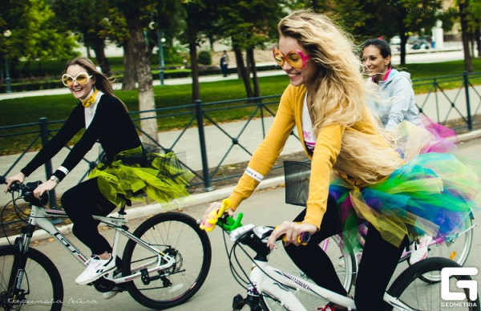

Slide 21
Перспективы
большая целевая группа
исторические квесты по краеведению
создания специальных велодорожек в городской черте
серия новых веломаршрутов
путешествие в заданном направлении, самостоятельно или с присутствием экскурсовода
обновление маршрута
интерактив
велопробеги велопарады
маршрутный лист
Сроки проведения обновленной экскурсионной программы апрель-октябрь 2017 года.

Slide 22
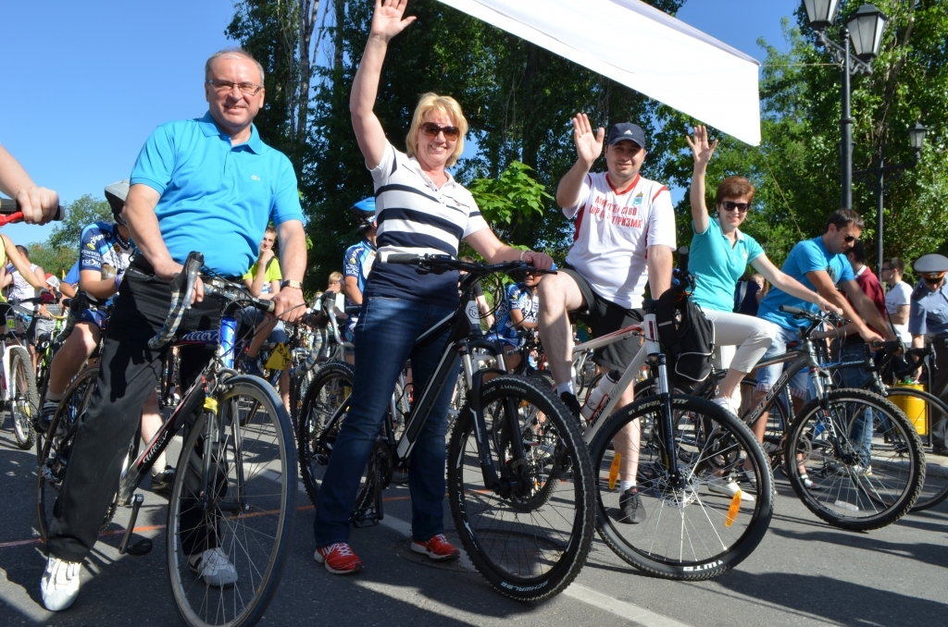
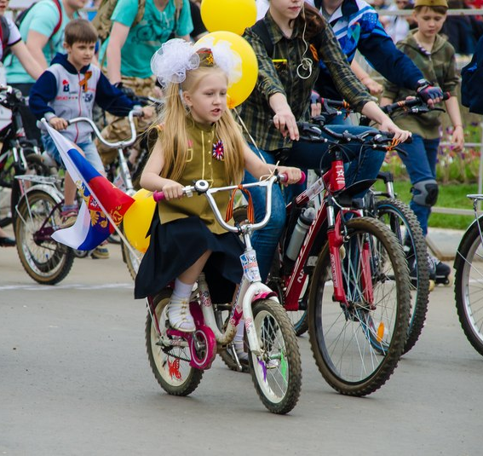
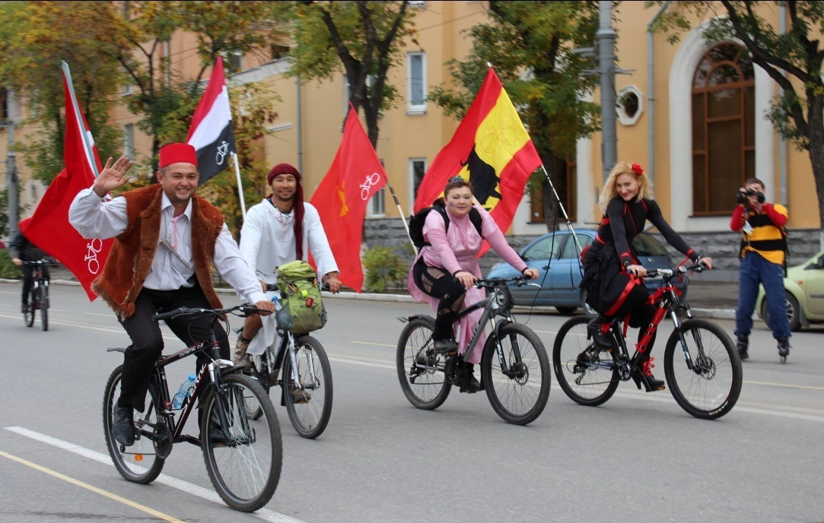
УЧАСТНИКИ
ТУРИСТИЧЕСКИЙ БИЗНЕС
КРЕАТИВНЫЙ КЛАСТЕР
ВЛАСТЬ
МОЛОДЕЖЬ
ДЕТИ

Slide 23
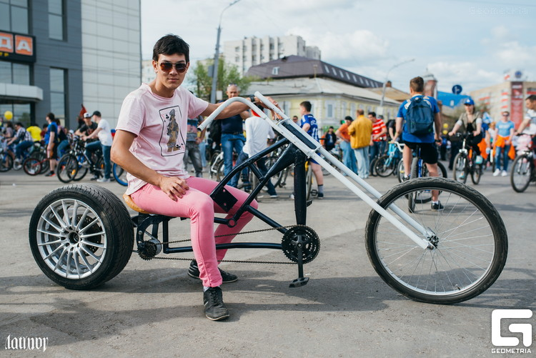
#п у т е ш е с т в у й
С П А С И Б О !

